Slide 1



Masalah Kesehatan pada Lansia akibat Perubahan Fisiologis
Perubahan fisiologis pada lansia dapat mempengaruhi kesehatan mereka secara signifikan. Mari cari tahu gangguan kesehatan apa saja yang mungkin mereka alami dan bagaimana cara mengatasi masalah tersebut.
by
Mizam Ari Kurniyanti., S.Kep., Ners., M.Kep

Slide 2
Perubahan Fisiologis pada lansia
Sistem Kardiovaskular
Sistem Respirasi
Sistem Musculoskeletal
Sistem Saraf
Sistem Gastrointestinal
Penurunan elastisitas pembuluh darah.
Penurunan laju jantung maksimal.
Risiko peningkatan tekanan darah dan penyakit jantung.
Penurunan kapasitas paru-paru.
Penurunan elastisitas dinding dada.
Penurunan kemampuan tubuh untuk mengatasi infeksi saluran pernapasan.
Penurunan massa otot.
Penurunan kepadatan
tulang Penurunan fleksibilitas dan kelincahan.
Penurunan kecepatan pengolahan informasi.
Penurunan daya ingat dan kognitif.
Penurunan koordinasi gerakan.
Penurunan produksi enzim pencernaan.
Gangguan pergerakan usus (konstipasi lebih umum)
Peningkatan asam lambung
Sistem Sensori
Sistem Endokrin
Sistem Reproduksi dan perkemihan
Sistem Kekebalan Tubuh
Perubahan pada Sistem Integumen
Penurunan penglihatan,dan pendengaran
Risiko peningkatan masalah penglihatan
Penurunan produksi hormon, seperti hormon pertumbuhan dan hormon seks
Menopause pada wanita dengan penurunan hormon seks.
Penurunan kualitas sperma pada pria.
Penurunan kekuatan otot panggul
Peningkatan ukuran prostat
Penurunan respons kekebalan tubuh, yang membuat lansia lebih rentan terhadap infeksi.
Kulit menjadi tipis dan lebih mudah terluka.
Penurunan produksi minyak kulit, yang dapat menyebabkan kulit lebih kering.

Slide 3
Masalah Kesehatan Akibat Perubahan Fisiologis pada lansia
Perubahan pada sistem kardiovaskular, seperti penurunan elastisitas pembuluh darah
meningkatkan risiko penyakit jantung dan hipertensi (tekanan darah tinggi).
Sistem Kardiovaskular
Penurunan massa otot.
Penurunan kepadatan
tulang Penurunan fleksibilitas dan kelincahan
meningkatkan risiko jatuh dan terjadinya osteoporosis
Sistem Musculoskeletal
Sistem Sensori
Penurunan penglihatan,dan pendengaran
Risiko peningkatan masalah penglihatan
Katarak, tuli
Penurunan kecepatan pengolahan informasi.
Penurunan daya ingat dan kognitif.
Penurunan koordinasi gerakan.
Demensia
Sistem saraf
Penurunan kekuatan otot panggul
Inkontinensia Urine
Sistem Perkemihan

Slide 4
Masalah Kesehatan Yang Terjadi Akibat Perubahan fisiologis pada lansia

Slide 5

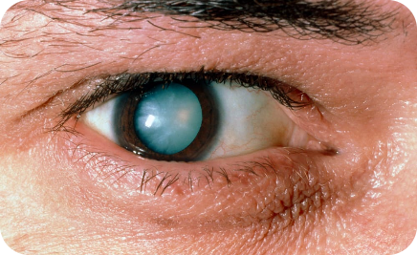
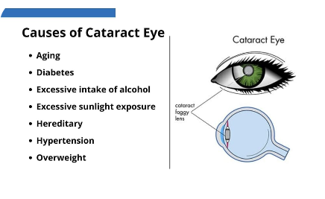
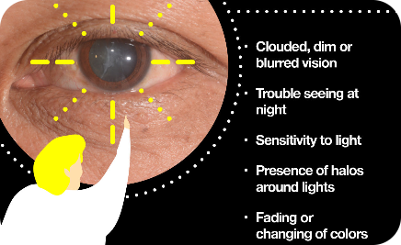
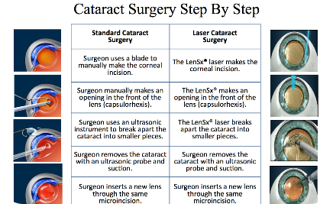
Katarak pada Lansia
Definisi
Penyebab
Kondisi mata yang menyebabkan pandangan menjadi kabur atau buram, sering dialami pada usia lanjut.
Terjadi karena pengerasan dari kristalin mata, penuaan, paparan sinar matahari, dan faktor genetik.
Gejala
Pengobatan
Kabut pada pandangan, penglihatan tidak jelas, sensitivitas terhadap cahaya terang.
Operasi katarak adalah tindakan medis yang paling efektif untuk menghilangkan katarak.

Slide 6
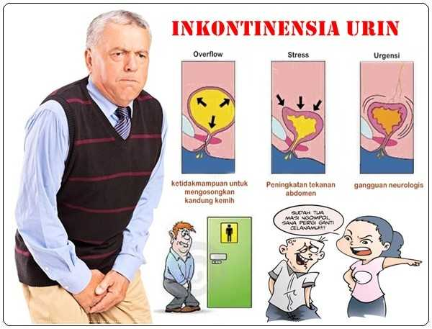
Inkontinensia Urin pada Lansia
Definisi
Penyebab
Kondisi yang ditandai oleh ketidakmampuan untuk mengontrol pengeluaran urin.
penurunan elastisitas otot panggul, penuaan, dan beberapa kondisi medis tertentu.
Gejala
Pengobatan
Peningkatan frekuensi buang air kecil, terjadinya kebocoran urine saat batuk, tertawa, atau bersin, dan penurunan kualitas hidup.
Tindakan pengobatan dapat termasuk melakukan latihan otot dasar panggul, obat-obatan, dan tindakan medis lain.

Slide 7
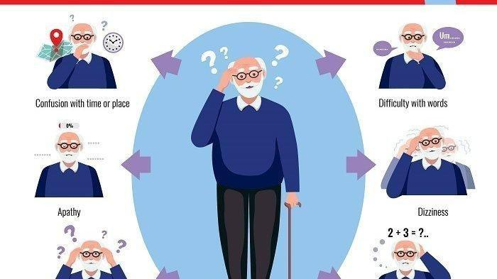
Demensia pada Lansia
1
Definisi
Merupakan satu set gangguan neurodegeneratif yang mempengaruhi kognisi dan perilaku individu.
Penyebab
2
Bervariasi tergantung jenis dan penyebabnya, seperti penyakit Alzheimer, stroke, dan meningkatnya usia.
3
Gejala
Kehilangan memori jangka pendek, kesulitan berbicara, depresi, dan perubahan perilaku.
Pengobatan
4
Saat ini, tidak ada pengobatan yang dapat menyembuhkan demensia secara penuh, namun terapi obat dan perubahan gaya hidup bisa membantu meningkatkan kualitas hidup penderita.

Slide 8
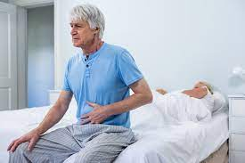
Gastritis pada Lansia
Definisi
Penyebab
Gejala
Pengobatan
Inflamasi pada dinding lambung yang dapat menyebabkan peradangan dan luka.
konsumsi alkohol, merokok, dan stres.
Perut kembung, rasa mual, mual yang terasa di perut, dan sakit pada perut.
Obat-obatan seperti antibiotik, obat antasid, dan inhibitor pompa proton bisa membantu menyembuhkan gastritis.

Slide 9


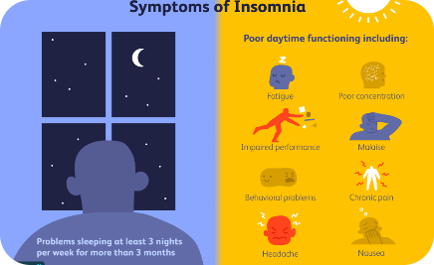
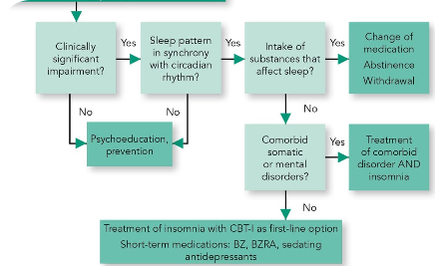

Insomnia pada Lansia
Definisi
Penyebab
Masalah tidur kronis yang dapat menyebabkan lelah, ketidaknyamanan, dan kesulitan berkonsentrasi.
Stres, gangguan pikiran, obat-obatan tertentu, dan perubahan waktu tidur yang tidak teratur.
Gejala
Pengobatan
Sulit tidur, terbangun di malam hari, lelah di pagi hari, dan sulit berkonsentrasi.
Sleep hygiene, terapi perilaku kognitif, dan beberapa obat-obatan tidur bisa membantu mengatasi insomnia.

Slide 10
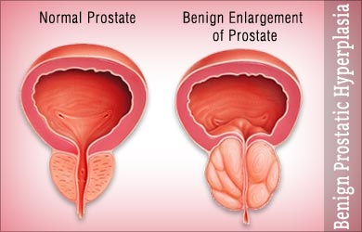
Benign Prostat Hiperplasida
DEFINISI
kondisi di mana kelenjar prostat membesar secara bertahap
GEJALA
Kesulitan memulai buang air kecil.
Aliran urin yang lemah atau intermitten.
Sering buang air kecil, terutama di malam hari (nokturia).
Perasaan tidak tuntas setelah buang air kecil.
Seringnya perasaan ingin buang air kecil.
FAKTOR PENYEBAB
Penyebab pasti BPH belum sepenuhnya dipahami, tetapi perubahan hormonal yang terkait dengan penuaan pria dan faktor genetik diyakini berperan.
PERAWATAN
Perubahan gaya hidup, seperti menghindari minuman berkafein dan alkohol di malam hari.
Obat-obatan untuk mengurangi gejala, seperti alpha-blockers atau inhibitor 5-alpha reductase.
Terapi minimal invasif, seperti terapi laser
Pembedahan, seperti reseksi transuretral prostat (TURP) atau prostatektomi terbuka.

Slide 11

Ringkasan
Meskipun perubahan fisiologis pada lanjut usia dapat menyebabkan sejumlah masalah kesehatan, berbagai pilihan pengobatan yang ada dapat membantu untuk mengatasi masalah tersebut. Dengan pengobatan yang tepat dan pengelolaan kesehatan yang baik, banyak lansia bisa tetap hidup sehat dan sejahtera.

